Slide 1
Baccalauréat
S
T
M
G
SCIENCES
et TECHNOLOGIES
du MANAGEMENT
et de la GESTION

Slide 2
LA SERIE STMG
Gestion … c’est quoi ?
Parcours scolaire
Poursuites d’études

Slide 3
Gestion… c’est quoi ?
Métiers du tertiaire
Gérer = Prendre des décisions
Connaitre les points forts et faibles de l’entreprise, de ses concurrents, de ses partenaires,
Connaitre la législation
Connaitre le fonctionnement de l’économie…
Décisions stratégiques
Décisions opérationnelles
Service commercial
Service Financier, comptable
Gestion des ressources humaines
Service communication
Service achats
Gestion des stocks…
Volonté de participer au fonctionnement de l’entreprise

Slide 4
Gestion… c’est quoi ?
Comptabilité
Élaboration des documents comptables
Contrôleur de gestion
Gestion
Financière
Fiscaliste
Auditeur
Interne
externe
Financier
Juriste en droit des affaires
Spécialiste consolidation

Slide 5
Gestion… c’est quoi ?
Animateur force de vente
Vendeur
Agent commercial
VRP…
Gestion centre de profit
Gestion
Commerciale
achats
Marketing
commercial export
Communication
(publicité)

Slide 6
Gestion… c’est quoi ?
Relations représentants du personnel
Chargé de recrutement
Responsable paie
Gestion
Ressources
humaines
Gestionnaire des
carrières
Outplacer
Juriste social
DRH

Slide 7
Gestion… c’est quoi ?
Analyste programmeur
Administrateur systèmes et réseaux
Maintenance postes clients et serveurs
Gestion
des systèmes
d’information
Chargé d'études informatiques
Administrateur sécurité des équipements
Développeur d’application
Technicien micro et réseaux

Slide 8
Secteur aujourd’hui
le plus important de formation dans le supérieur
Très nombreuses poursuites d’études en Gestion
Baccalauréat
S, ES, L, STMG…

Slide 9
Baccalauréat STMG
Le seul baccalauréat
qui propose de la Gestion
et prépare à des études longues
Le monde évolue Le baccalauréat gestion évolue…
Dernière réforme en 2012

Slide 10
LA SERIE STMG
Gestion … c’est quoi ?
Parcours scolaire
Poursuites d’études

Slide 11
TERMINALE RHC
« Ressources humaines et communication »
TERMINALE
« Mercatique (marketing) »
TERMINALE
« Gestion et finance »
TERMINALE
« Systèmes d’information de gestion»
PREMIERE
STMG
SECONDE
Quelque soit l’EDE

Slide 12
Structure du programme STMG
Enseignement Général
Économie-Droit
Management
Enseignement Technologique
Français
Mathématiques Histoire géographie
Langues vivantes
Philosophie
EPS
Options…
Économie
Droit
Management
GESTION
Spécialité
RH
Mercatique
GF
SIG

Slide 13
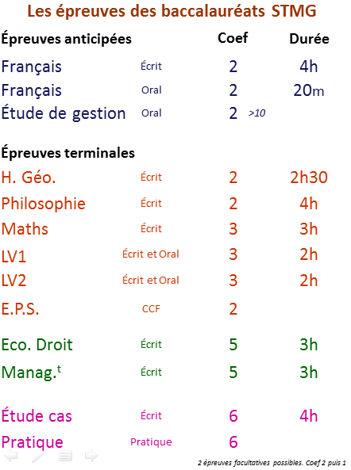

Slide 14
TERMINALE
« Ressources humaines et communication »
Spécialité RHC
Le groupe, dynamique de groupe
La communication dans les organisations
exposés, livret d’accueil, notes de service, courriers,
comptes rendus de réunion, Gestion des documents, archivage…
Techniques de communication en groupe, analyse des situations
Gestion des ressources humaines : emploi, postes, qualifications
Recrutement, formation, partenaires sociaux, rémunération,
Aménagement du temps de travail, santé au travail…
L’organisation : hiérarchie, répartition des tâches,
étude des processus (DER, DFx…)

Slide 15
Spécialité Mercatique
TERMINALE
« Mercatique (marketing) »
La démarche mercatique, principes, analyse du marché, analyse de la demande (comportement du consommateur, statistiques…) Analyse de la concurrence
Construire l’offre : Gamme, marque, cycle de vie, fixation d’un prix, Calcul des coûts, promotion des ventes
Communiquer l’offre : Communication de masse, relationnelle, Argumentation commerciale, entretien commercial
Distribuer l’offre : Équipes commerciales, réseaux de distribution

Slide 16
Spécialité G&F
TERMINALE
« Gestion et finance »
La comptabilité, comment traduire les flux dans une base comptable : journal, compte balance, Bilan, CR
Les écritures de fin d’exercice : mise en forme des documents de Synthèse. Stocks, inventaires, amortissements, provisions…
Analyse de l’activité : Valeur ajoutée et répartition, EBE.. Calculs de rentabilité, CAF, répartition du résultat… Analyse patrimoniale : Bilan fonctionnel, FR, BfdR, ratios…
Analyse prévisionnelle : Plans de financement, calculs de coûts complets, charges variables, SR…

Slide 17
Spécialité SIG
TERMINALE
« Systèmes d’information de gestion»
Le système d’information, enjeux, analyse de processus..
Architecture du SI : PGI, logiciels métiers…
Les risques numériques : Protection des données, aspects réglementaires et techniques
Programmation
Bases de données. Modèle relationnel, SQL
Utilisation d’Internet : Echanges, réseaux sociaux, risques…
SI et performance l’entreprise

Slide 18
LA SERIE STMG
Gestion … c’est quoi ?
Parcours scolaire
Poursuites d’études

Slide 19
Poursuites à Aubanel ?
DSCG
BTS
ASSISTANT MANAGER
BTS
NRC
BTS
CGO
DCG
BTS
SIO
TERMINALE RHC
« Ressources humaines et communication »
TERMINALE
« Mercatique (marketing) »
TERMINALE
« Gestion et finance »
TERMINALE
« Systèmes d’information de gestion»

Slide 20
Possibilité aussi de d’intégrer une licence classique.
Après une licence professionnelle, existence de masters professionnels
Et après ?
8
7
6
5
4
3
2
1
EC
Stage
Master
Master
DSCG
DSCG
DCG
DCG
DCG
Ecole commerce
Ecole commerce
Ecole commerce
Licence
Licence
Licence
Licence pro ^{(1, 2)}
DUT
DUT
BTS
BTS
Prépa
Prépa
Prépa
Prépa
UNIVERSITE
LYCEE
ECOLE

Slide 21
Pour toute information complémentaire, vous pouvez consulter le site du lycée Théodore Aubanel
www.lyc-aubanel.ac-aix-marseille.fr/
www.aubanel.fr/
Menu

Slide 22
Exemples de formations poursuivies
après un Bac RHC
BTS Assistant de gestion de PME PMI
BTS assistant manager
BTS Communication
DUT Carrières juridiques
DUT Gestion administrative et commerciale
DUT GEA option ressources humaines
DUT Information-communication option communication des organisations
Licence pro gestion des ressources humaines spécialité rémunération et emploi

Slide 23
Exemples de formations poursuivies
après un Bac mercatique
BTS Animation et gestion touristiques locales
BTS Assistant de gestion de PME PMI BTS Assurance
BTS Commerce international
BTS Communication
BTS Négociation et relation client
BTS Professions immobilières
BTS Transport et prestations logistiques
BTS Ventes et productions touristiques
DUT Gestion administrative et commerciale
DUT GEA option petites et moyennes organisations
DUT Gestion logistique et transport
DUT Techniques de commercialisation
Licence pro commerce spécialité commerce, distribution
Licence pro hôtellerie et tourisme spécialité management des activités hôtelières
Diplôme de l'Ecole supérieure du commerce extérieur
retour

Slide 24
Exemples de formations poursuivies
après un Bac Gestion et finance
Idem autres bacs STMG +
DUT GEA option Gestion finance
BTS CGO
DCG puis DSCG (expertise comptable)
Prépa. École de commerce (Jean Perrin à Marseille)
…
retour

